Slide 1
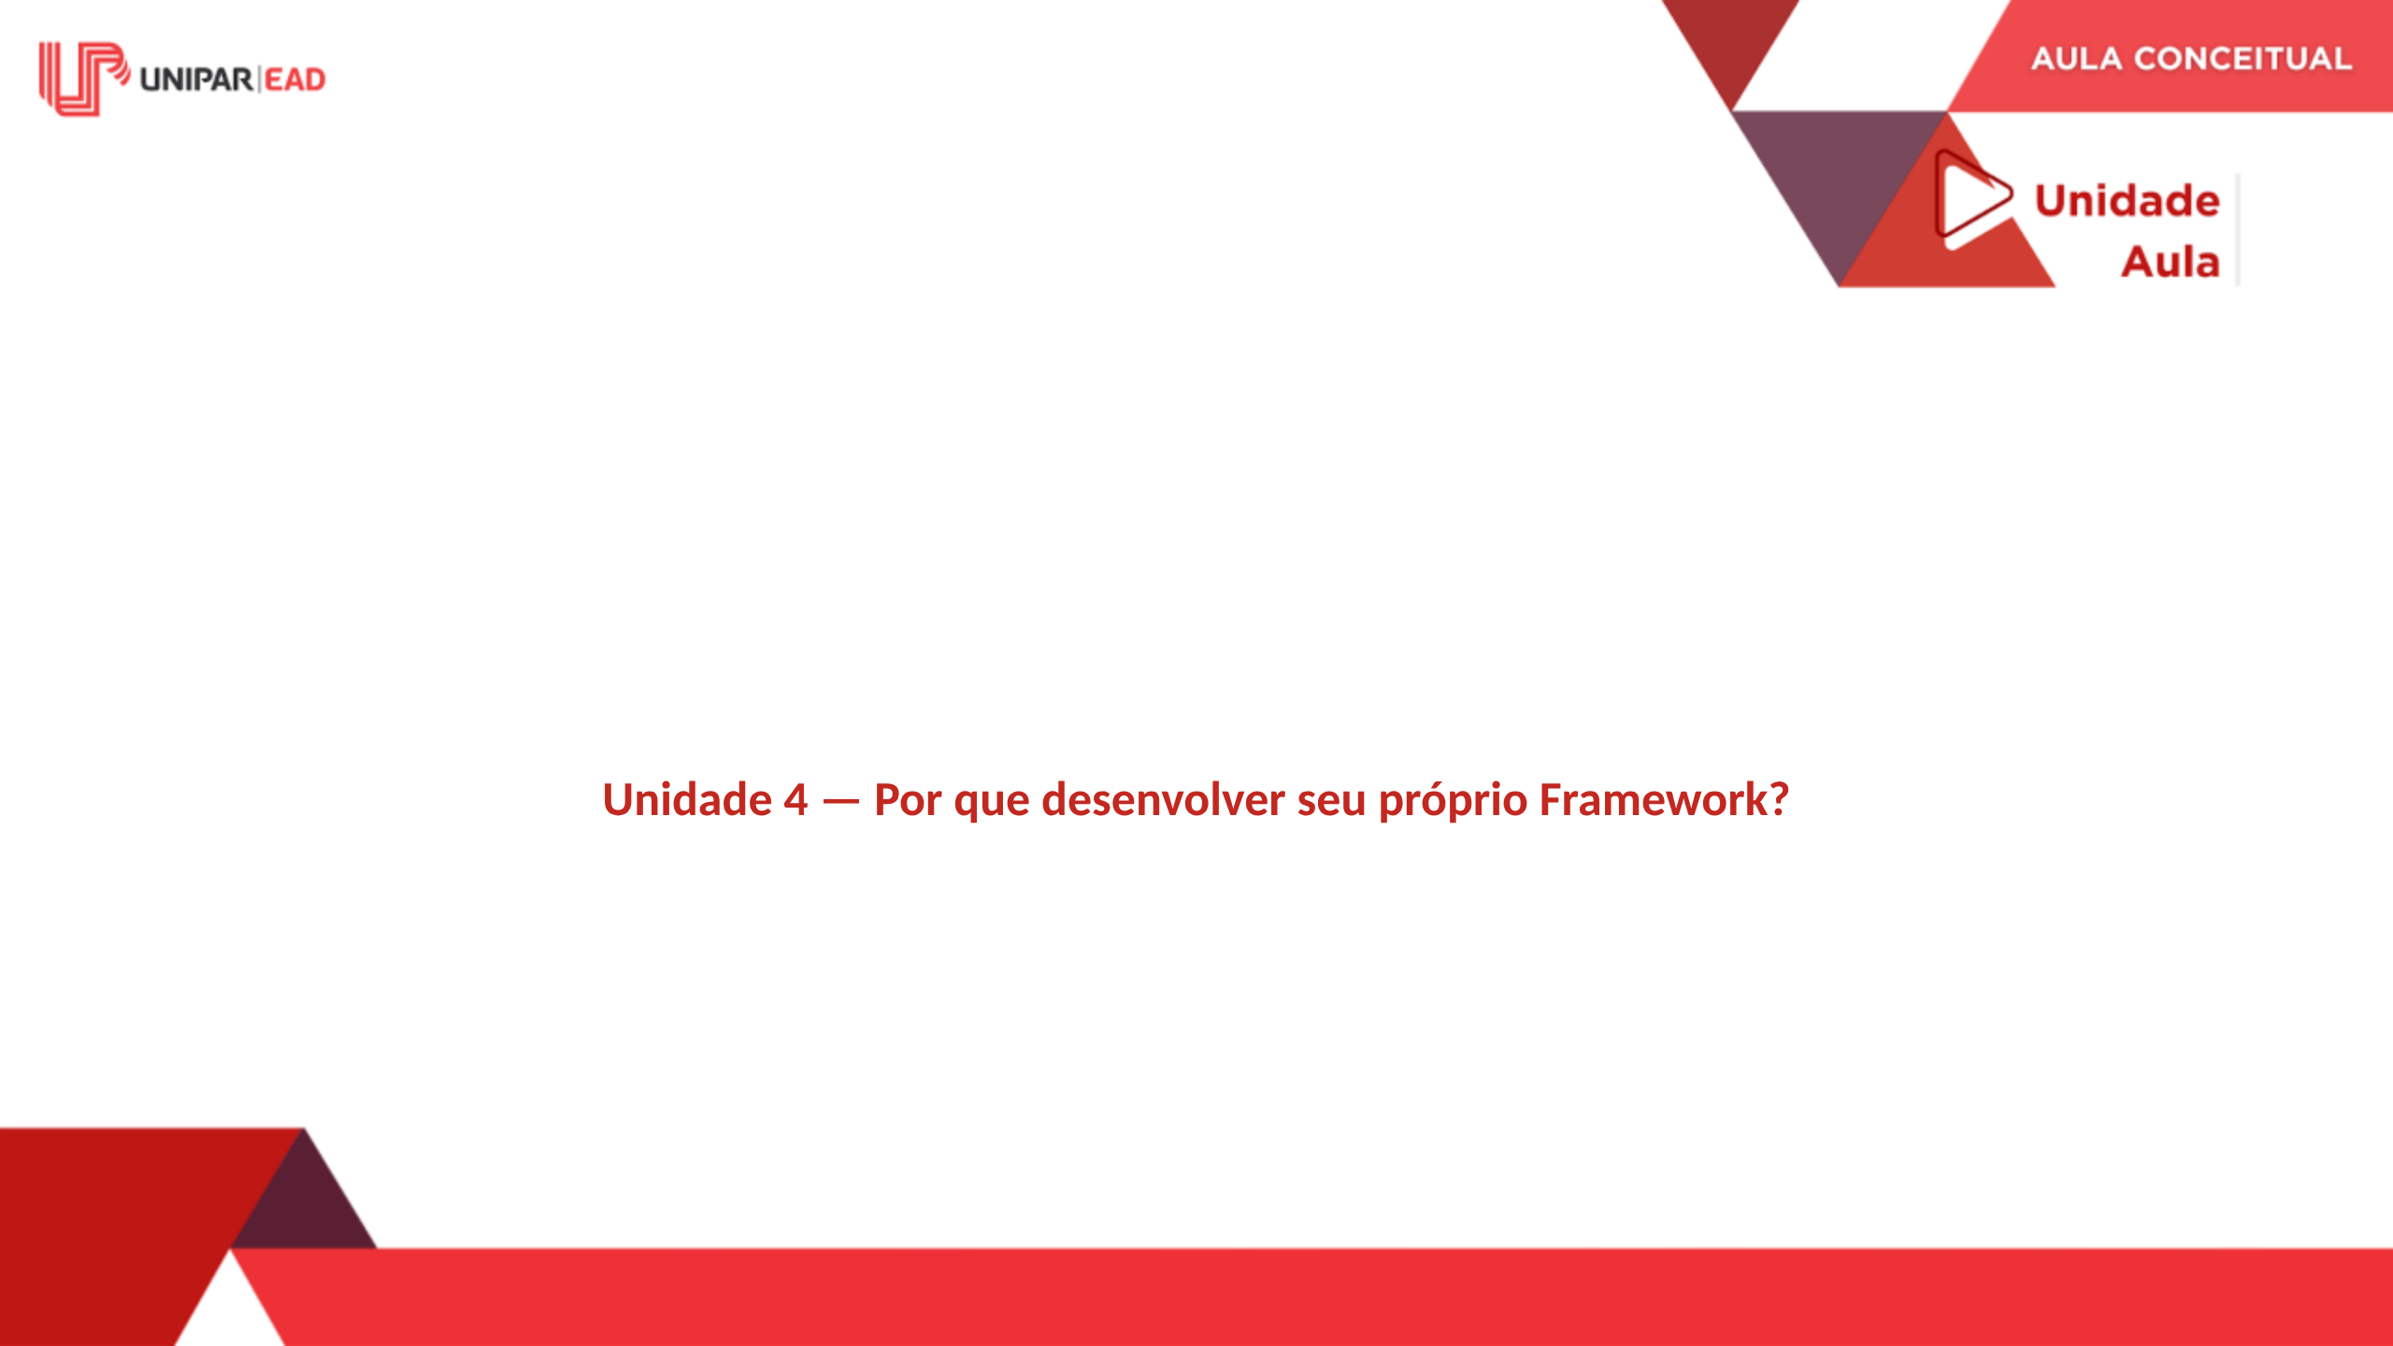
Notes:
FALA DO PROFESSOR: Na aula anterior, entendemos as motivações para criar um framework. Agora vamos aprofundar a análise de vantagens e desvantagens — os trade-offs que todo desenvolvedor precisa considerar antes de tomar essa decisão.

Slide 2
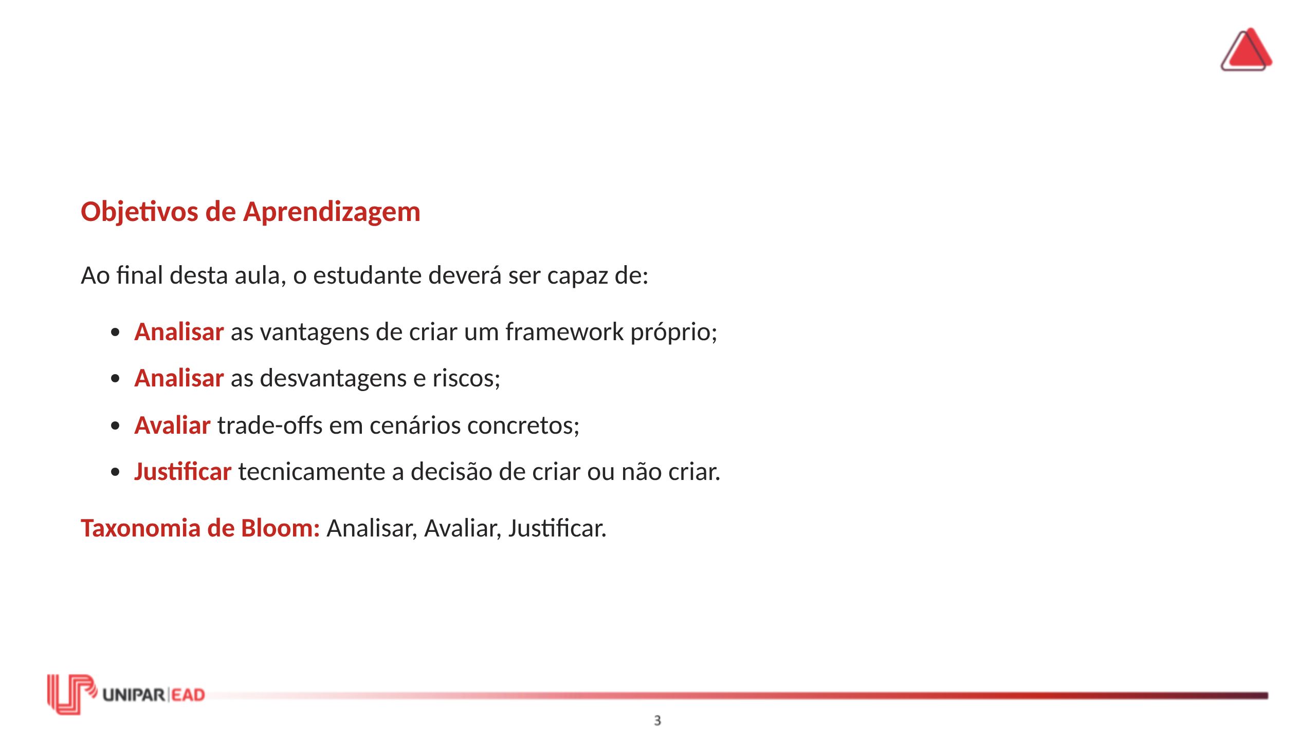

Slide 3
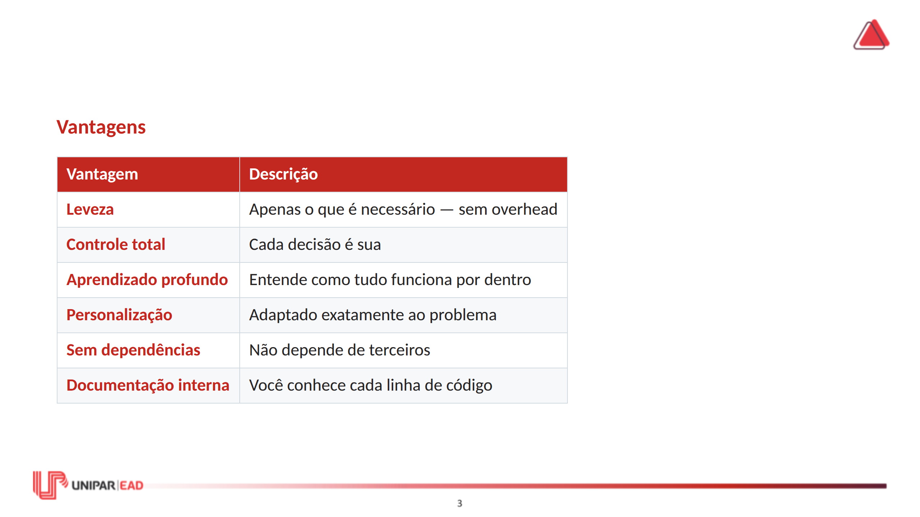
Notes:
FALA DO PROFESSOR: As vantagens são significativas. Leveza: seu framework terá apenas o que você precisa. Nada de funcionalidades que você nunca usará. Controle total: cada decisão de design é sua. Se quiser mudar a API, muda. Se quiser adicionar uma funcionalidade, adiciona. Não precisa esperar que o mantenedor do framework aceite seu pull request. Aprendizado profundo: ao construir um framework, você entende conceitos que usuários de frameworks raramente compreendem — como roteamento funciona internamente, como middlewares são encadeados, como parâmetros são extraídos. Personalização: o framework é adaptado exatamente ao seu problema. Não há compromissos genéricos. Sem dependências: você não depende de terceiros. Se o Express tiver um bug, você é afetado. Se o Express mudar a API, você precisa adaptar. Com seu próprio framework, você tem controle total.

Slide 4
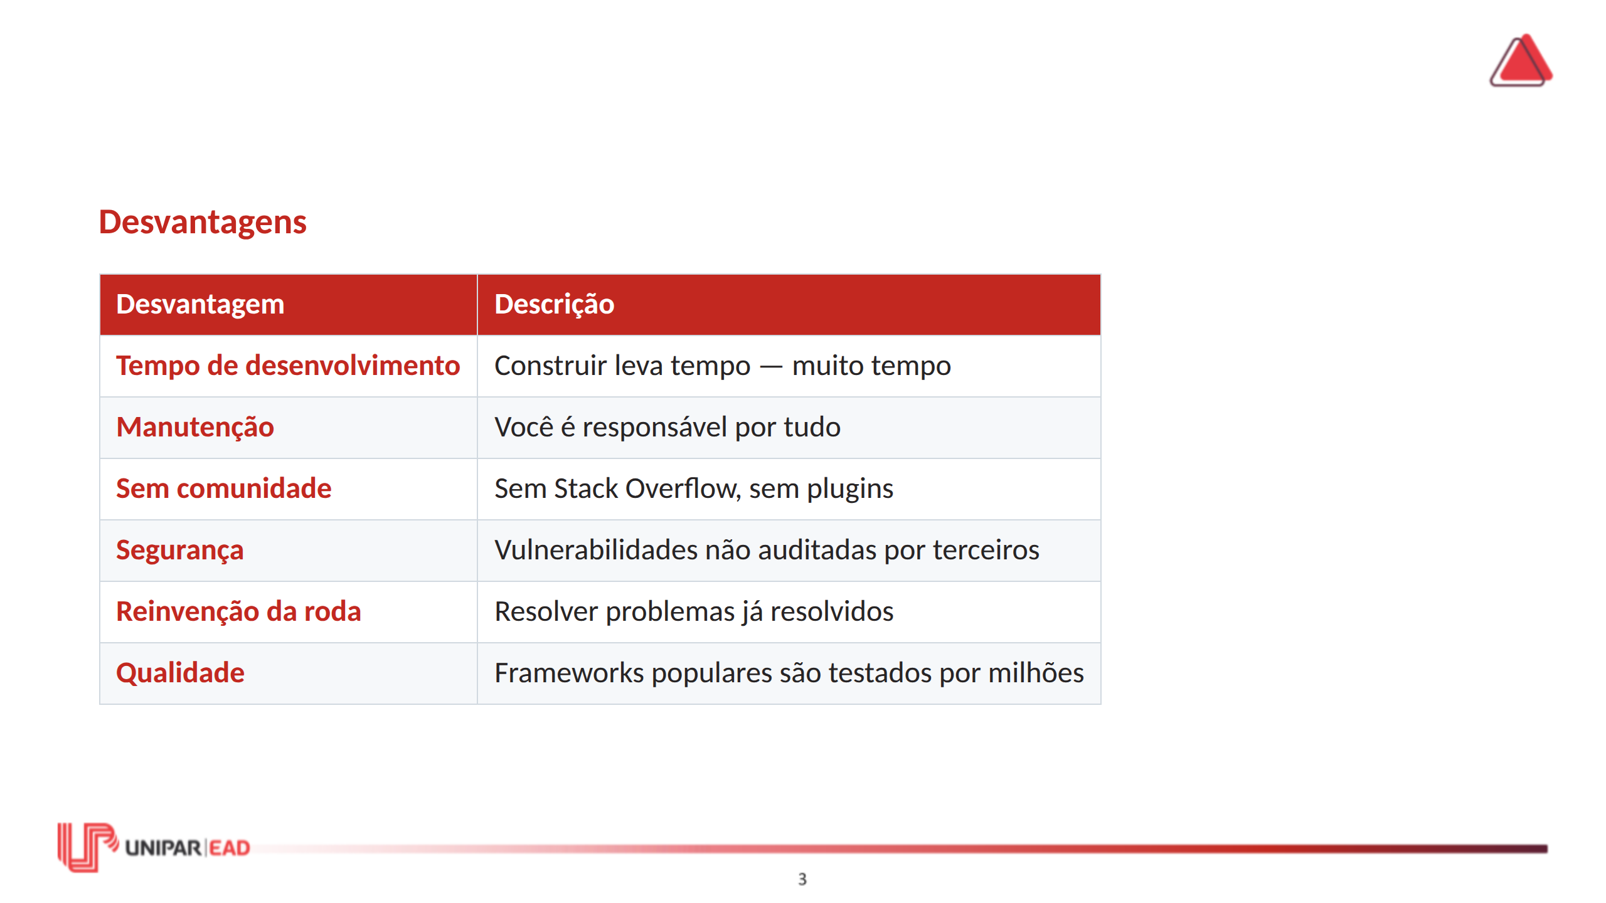
Notes:
FALA DO PROFESSOR: As desvantagens são igualmente significativas. Tempo de desenvolvimento: construir um framework leva semanas ou meses. Esse tempo poderia ser gasto na lógica de negócio. Manutenção: você é responsável por tudo — bugs, atualizações, documentação, testes. Se você sair do projeto, ninguém saberá manter. Sem comunidade: quando você tem um problema, não pode perguntar no Stack Overflow — ninguém conhece seu framework. Não existem plugins prontos. Não existem tutoriais. Segurança: frameworks populares são auditados por milhares de desenvolvedores. Vulnerabilidades são encontradas e corrigidas rapidamente. Seu framework não tem essa proteção. Reinvenção da roda: você pode acabar resolvendo problemas que já foram resolvidos milhares de vezes. Isso é ineficiente. Qualidade: frameworks populares passaram por anos de refinamento. Sua API foi refinada, seus bugs foram corrigidos, sua performance foi otimizada. É difícil alcançar esse nível de qualidade sozinho.

Slide 5
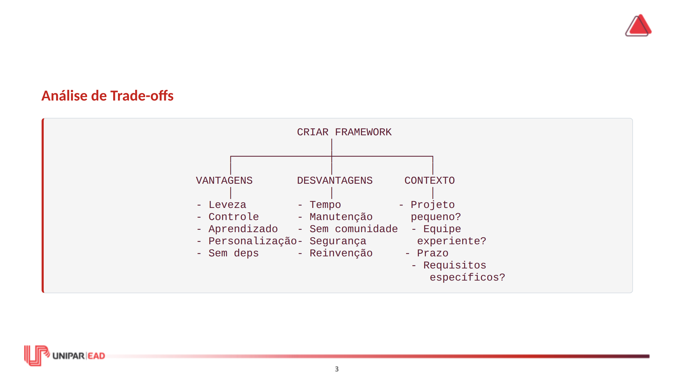
Notes:
FALA DO PROFESSOR: A decisão de criar ou não criar um framework é um trade-off. Não existe resposta certa ou errada — depende do contexto. Se o projeto é pequeno, a equipe é experiente, o prazo é flexível e os requisitos são específicos, criar pode ser justificável. Se o projeto é grande, a equipe é iniciante, o prazo é apertado e os requisitos são genéricos, usar um framework existente é mais seguro. A chave é ser honesto sobre as motivações. Se a motivação é aprendizado, ótimo — crie como exercício. Se a motivação é produção, avalie cuidadosamente os trade-offs.

Slide 6
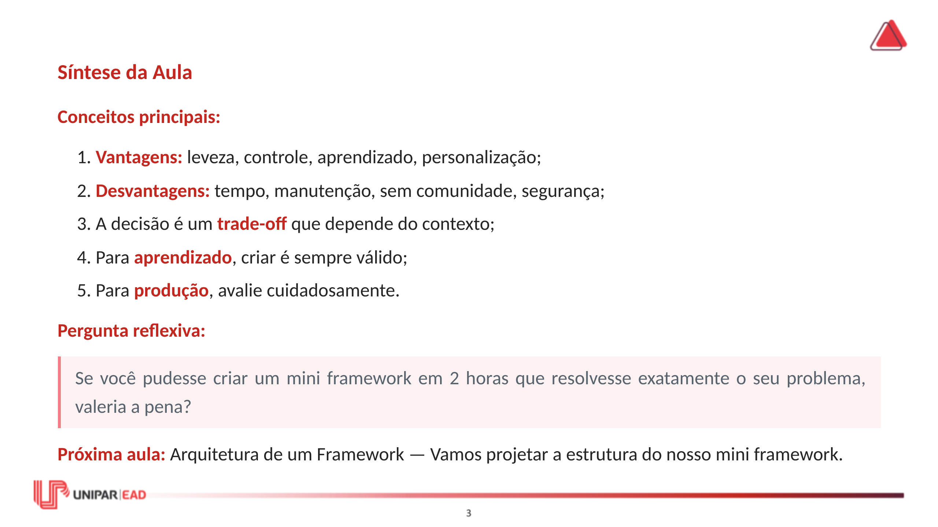
Notes:
FALA DO PROFESSOR: A pergunta reflexiva muda a equação. Se o tempo de desenvolvimento for pequeno e o problema for específico, criar pode ser mais vantajoso do que usar um framework genérico pesado. Na próxima aula, vamos projetar a arquitetura do nosso mini framework.

Slide 7


